Slide 1
Steuerliche Aspekte und Lösungen für Pensionszusagen gegenüber Gesellschaftern beim Unternehmensverkauf
Referent: StB Dr. Lukas Karrenbrock
Stand 15.15.2025
Haftungsausschluss
Bei der Erstellung dieser Präsentation ist die größtmögliche Sorgfalt verwendet worden, dennoch bleiben Änderungen, Irrtümer und Auslassungen vorbehalten. Die in diesem Webinar vermittelten allgemeinen Informationen können eine auf den konkreten Einzelfall gerichtete Beratung nicht ersetzen. Durch die Überlassung dieser Präsentation wird weder eine vertragliche Bindung noch eine sonstige Haftung gegenüber dem Empfänger oder Dritten begründet.

Slide 2
ca. 300 Mitarbeiter
#2
#1
9 Standorte
#3
#4
50 Jahre Erfahrung
weltweites HLB-Netzwerk
#DDP

Slide 3
#1
#2
Steuerberatung
Wirtschafts-prüfung
#4
Rechtsberatung
#3
Consulting
#5
IT-Services
#DDP

Slide 4
Dr. Lukas Karrenbrock
Diplom-Wirtschaftsjurist (Deutsches- und Europäisches Wirtschaftsrecht an der Universität Siegen)
Steuerberater, Fachberater für Internationales Steuerrecht
Lehrbeauftragter an der Hochschule Koblenz (Abgabenordnung)
Regelmäßige steuerrechtliche Publikationen
Geschäftsführender Gesellschafter der Dr. Dienst & Partner GmbH & Co. KG
Tätigkeitsschwerpunkte (Auswahl):
Umstrukturierungen
Unternehmensnachfolge
Vermögensnachfolge
(außergerichtliche) Rechtsbehelfsverfahren
Dr. Lukas Karrenbrock
Dipl. Iur. Oec. | StB

Slide 5
Agenda
Bedeutung von Pensionszusagen beim Unternehmensverkauf
Die „richtige“ Bewertung der Pensionsverpflichtung
Folgen des vollständigen Verzichtes auf eine Pensionszusage
mögliche Lösung: asset-deal statt share-deal
„echte“ Auslagerung auf einen externen Versorgungsträger
Übertragung auf eine „Rentner-GmbH“ / „Holding-Struktur“
Teilverzicht / Verzicht auf den „future-service“
Dringende Empfehlung: Vereinbarung der Möglichkeit einer einmaligen Kapitalabfindung

Slide 6
Agenda
Bedeutung von Pensionszusagen beim Unternehmensverkauf
Die „richtige“ Bewertung der Pensionsverpflichtung
Folgen des vollständigen Verzichtes auf eine Pensionszusage
mögliche Lösung: asset-deal statt share-deal
„echte“ Auslagerung auf einen externen Versorgungsträger
Übertragung auf eine „Rentner-GmbH“ / „Holding-Struktur“
Teilverzicht / Verzicht auf den „future-service“
Dringende Empfehlung: Vereinbarung der Möglichkeit einer einmaligen Kapitalabfindung

Slide 7
Bedeutung von Pensionszusagen beim Unternehmensverkauf
Versorgungszuage als wesentliche Säule der Altersversorung des Verkäufers
Erwerber kalkuliert Pensionsverpflichtung im „worst-case-Szenario“ („Langlebigkeitsrisiko“ / „Witwenversorgung“)
Pensionszusagen sind in der Vergangenheit deutlich teurer geworden
Pensionsrückstellung häufig eine der größten Bilanzpositionen
Im Mittelstand i.d.R. keine Unternehmensübertragung unter Beibehaltung der Pensionszusage gegenüber dem Gesellschafter-Geschäftsführer
Verkauf mit Pensionszusage nur mit großen Bewertungsabschlägen möglich
Notes:
Divergierende Interessen
Pensionszusage: „damals ein Segen – heute ein Fluch“

Slide 8
Agenda
Bedeutung von Pensionszusagen beim Unternehmensverkauf
Die „richtige“ Bewertung der Pensionsverpflichtung
Folgen des vollständigen Verzichtes auf eine Pensionszusage
mögliche Lösung: asset-deal statt share-deal
„echte“ Auslagerung auf einen externen Versorgungsträger
Übertragung auf eine „Rentner-GmbH“ / „Holding-Struktur“
Teilverzicht / Verzicht auf den „future-service“
Dringende Empfehlung: Vereinbarung der Möglichkeit einer einmaligen Kapitalabfindung

Slide 9
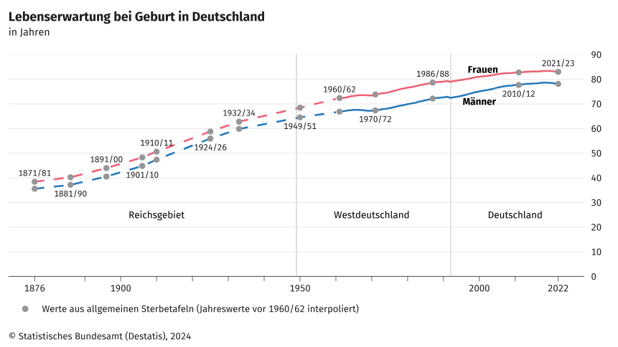
Die “richtige” Bewertung der Pensionsverpflichtung
Notes:
Der langfristige Trend der steigenden Lebenserwartung in Deutschland kann rückblickend seit der Veröffentlichung der ersten allgemeinen Sterbetafel von 1871/1881 für das damalige Reichsgebiet beobachtet werden. Damals betrug die durchschnittliche Lebenserwartung bei Geburt für Männer 35,6 Jahre und für Frauen 38,5 Jahre.
In 150 Jahren hat sich die Lebenserwartung mehr als verdoppelt.

Slide 10
Die “richtige” Bewertung der Pensionsverpflichtung
Handelsrechtlicher Rückstellungswert
Steuerrechtlicher Rückstellungswert
„Verkehrswert“ / „fiktive Einmalprämie“
(Höhe Rückdeckungsversicherung)
Notes:
Divergierende Interessen
Pensionszusage: „damals ein Segen – heute ein Fluch“

Slide 11
Die “richtige” Bewertung der Pensionsverpflichtung
Handelsrechtlicher Rückstellungswert T€ 500
Steuerrechtlicher Rückstellungswert T€ 380
„Verkehrswert“ / „fiktive Einmalprämie“ T€ 950
(Höhe Rückdeckungsversicherung) (T€ 550)
→ stille Last i.H.v. T€ 400
Exemplarische Relationen „typischer Fall“ kleinerer Zusage an Gesellschafter-Geschäftsführer
Notes:
Divergierende Interessen
Pensionszusage: „damals ein Segen – heute ein Fluch“

Slide 12
Agenda
Bedeutung von Pensionszusagen beim Unternehmensverkauf
Die „richtige“ Bewertung der Pensionsverpflichtung
Folgen des vollständigen Verzichtes auf eine Pensionszusage
mögliche Lösung: asset-deal statt share-deal
„echte“ Auslagerung auf einen externen Versorgungsträger
Übertragung auf eine „Rentner-GmbH“ / „Holding-Struktur“
Teilverzicht / Verzicht auf den „future-service“
Dringende Empfehlung: Vereinbarung der Möglichkeit einer einmaligen Kapitalabfindung

Slide 13
Verzicht auf die Pensionszusage
Pensions- anspruch
Gesellschafter
Pensions-verpflichtung
GmbH

Slide 14
Verzicht auf die Pensionszusage
Pensions- anspruch
Gesellschafter
Verzicht
Pensions-verpflichtung
GmbH

Slide 15
Verzicht auf die Pensionszusage
Pensions- anspruch
Gesellschafter
“fiktiver” Zufluss des werthaltigen Teils der Anwartschaft
Steuerbelastung ohne “cash”
Anschaffungskosten auf die GmbH-Beteiligung
→ Auswirkung nur im Teileinkünfteverfahren
Gesellschafter
Verzicht
Pensions-verpflichtung
GmbH
BFH Großer Senat vom 09.06.1997

Slide 16
Verzicht auf die Pensionszusage
Pensions- anspruch
Gesellschafter
“fiktiver” Zufluss des werthaltigen Teils der Anwartschaft
Steuerbelastung ohne “cash”
Anschaffungskosten auf die GmbH-Beteiligung
→ Auswirkung nur im Teileinkünfteverfahren
Gesellschafter
Verzicht
GmbH
Erfolgswirksame Auflösung der Pensionsrückstellung
Verdeckte Einlage mit dem Teilwert
[Teilwert = fiktive Einmalprämie gegen vergleichbaren Schuldner (Bonitätsproblem)]
Pensions-verpflichtung
GmbH
BFH Großer Senat vom 09.06.1997

Slide 17
Agenda
Bedeutung von Pensionszusagen beim Unternehmensverkauf
Die „richtige“ Bewertung der Pensionsverpflichtung
Folgen des vollständigen Verzichtes auf eine Pensionszusage
mögliche Lösung: asset-deal statt share-deal
„echte“ Auslagerung auf einen externen Versorgungsträger
Übertragung auf eine „Rentner-GmbH“ / „Holding-Struktur“
Teilverzicht / Verzicht auf den „future-service“
Dringende Empfehlung: Vereinbarung der Möglichkeit einer einmaligen Kapitalabfindung

Slide 18
mögliche Lösung asset-deal statt share-deal
Pensions- anspruch
A
Pensions-verpflichtung
A-GmbH
Notes:
Beim Share Deal erwirbt der Käufer das Unternehmen („Zielgesellschaft”) durch den Kauf der Gesellschafts­anteile an der Zielgesellschaft. Beim Asset Deal werden die zum Unternehmen gehörenden Vermögenswerte und Wirtschaftsgüter, also die Aktiva und Passiva, mit den dazu gehörenden Arbeits-, Vertrags- und Rechtsverhältnissen verkauft und im Wege der Einzelrechtsnachfolge auf den Käufer übertragen. Nicht der Gesellschafter verkauft seine Gesell­schaftsanteile oder Vermögenswerte, sondern das Unternehmen verkauft ihr unternehmensbezogenes Vermögen.

Slide 19
mögliche Lösung asset-deal statt share-deal
Pensions- anspruch
A
B
Kaufpreis
Pensions-verpflichtung
A-GmbH
B-GmbH
operativer Teil
Unternehmen ohne Pensions-
verpflichtung
Verkauf aller Aktiva und Passiva des Unternehmens durch GmbH ohne Pensionsverpflichtung
Notes:
Beim Share Deal erwirbt der Käufer das Unternehmen („Zielgesellschaft”) durch den Kauf der Gesellschafts­anteile an der Zielgesellschaft. Beim Asset Deal werden die zum Unternehmen gehörenden Vermögenswerte und Wirtschaftsgüter, also die Aktiva und Passiva, mit den dazu gehörenden Arbeits-, Vertrags- und Rechtsverhältnissen verkauft und im Wege der Einzelrechtsnachfolge auf den Käufer übertragen. Nicht der Gesellschafter verkauft seine Gesell­schaftsanteile oder Vermögenswerte, sondern das Unternehmen verkauft ihr unternehmensbezogenes Vermögen.

Slide 20
Agenda
Bedeutung von Pensionszusagen beim Unternehmensverkauf
Die „richtige“ Bewertung der Pensionsverpflichtung
Folgen des vollständigen Verzichtes auf eine Pensionszusage
mögliche Lösung: asset-deal statt share-deal
„echte“ Auslagerung auf einen externen Versorgungsträger
Übertragung auf eine „Rentner-GmbH“ / „Holding-Struktur“
Teilverzicht / Verzicht auf den „future-service“
Dringende Empfehlung: Vereinbarung der Möglichkeit einer einmaligen Kapitalabfindung

Slide 21
echte Auslagerung auf einen externen Versorgungsträger
Pensions- anspruch
A
Pensions-verpflichtung
A-GmbH

Slide 22
echte Auslagerung auf einen externen Versorgungsträger
Pensions- anspruch
A
A-GmbH
externer Dritter
Pensions-verpflichtung
Übertragung
Pensionsverpflichtung

Slide 23
echte Auslagerung auf einen externen Versorgungsträger
nur mit Zustimmung des Pensionsberechtigten möglich → Problem eines „fiktiven“ Zuflusses von Arbeitslohn
Häufig aber steuerneutrale Übertragung möglich und erst ratierliche Steuerpflicht im Auszahlungsfall der Pension
Übertragungen z.B. auf Pensionsfonds, Pensionskasse, Unterstützungskasse oder (Lebens-)Versicherung
Notes:
Pensionsberechtigte GF-Geschäftsführer verfügt über seine Anwartschaft. Ihm fließt durch die Übertragung Arbeitslohn zu, da sein bisheriger Anspruch auf sein Verlangen oder mit seiner Zustimmung entfällt und er hierfür einen neuen Anspruch gegenüber seinem bisher nicht beteiligten Dritten erhält.
BetrAVG Betriebsrentengesetz
Potenzieller Käufer kann häufig eine Übertragung ohne befreiende Wirkung für die GmbH nicht genügen. (Einstandspflicht des Arbeitgebers auf den Insolvenzfall eines Pensionsfonds)
Chancen und Risiken müssen abgewogen werden, wirtschaftliche Betrachtung

Slide 24
echte Auslagerung auf einen externen Versorgungsträger
Gesamte Verwaltung wird durch externen Dritten übernommen
In der Bilanz ist keine Pensionszusage mehr enthalten
„teure“ Lösung, Prämie häufig über 30 % höher als der handelsrechtliche Rückstellungswert
Barreserven notwendig, da Prämie sofort bezahlt werden muss
Übertragung auf externen Versorgungsträger ohne befreiende Wirkung für die GmbH
Steuerneutralität beim Berechtigten führt zu einer Verteilung der Prämie, die über die steuerliche Rückstellung hinaus geht, auf zehn Jahre (kein „Sofortabzug“ des übersteigenden Aufwands)
Notes:
Pensionsberechtigte GF-Geschäftsführer verfügt über seine Anwartschaft. Ihm fließt durch die Übertragung Arbeitslohn zu, da sein bisheriger Anspruch auf sein Verlangen oder mit seiner Zustimmung entfällt und er hierfür einen neuen Anspruch gegenüber seinem bisher nicht beteiligten Dritten erhält.
BetrAVG Betriebsrentengesetz
Potenzieller Käufer kann häufig eine Übertragung ohne befreiende Wirkung für die GmbH nicht genügen. (Einstandspflicht des Arbeitgebers auf den Insolvenzfall eines Pensionsfonds)
Chancen und Risiken müssen abgewogen werden, wirtschaftliche Betrachtung

Slide 25
Agenda
Bedeutung von Pensionszusagen beim Unternehmensverkauf
Die „richtige“ Bewertung der Pensionsverpflichtung
Folgen des vollständigen Verzichtes auf eine Pensionszusage
mögliche Lösung: asset-deal statt share-deal
„echte“ Auslagerung auf einen externen Versorgungsträger
Übertragung auf eine „Rentner-GmbH“ / „Holding-Struktur“
Teilverzicht / Verzicht auf den „future-service“
Dringende Empfehlung: Vereinbarung der Möglichkeit einer einmaligen Kapitalabfindung

Slide 26
Übertragung auf eine “Rentner-GmbH”
Beispiel
A ist alleiniger Gesellschafter-Geschäftsführer der A-GmbH; diese hat A eine Pensionszusage erteilt, die voll werthaltig ist. Die A-GmbH soll ohne Pensionsverpflichtung übertragen werden
Die A-GmbH hat eine Pensionsrückstellung von T€ 300 in der Steuerbilanz
Ein angemessener Ausgleichsbetrag für die Pensionsverpflichtung beträgt T€ 400
Lösung:
A gründet eine neue B-GmbH, die die Pensionsverpflichtung gegen Übertragung von T€ 400 übernimmt
Anschließend verkauft A die A-GmbH
Die B-GmbH wird behalten, diese zahlt in der Rentenphase ratierlich die Pension aus
Notes:
Echte Auslagerung häufig teuer
Alternative

Slide 27
Übertragung auf eine “Rentner-GmbH”
Pensions- anspruch
A
Pensions-verpflichtung
A-GmbH
Notes:
Echte Auslagerung häufig teuer
Alternative

Slide 28
Übertragung auf eine “Rentner-GmbH”
Pensions- anspruch
A
Pensions-verpflichtung
A-GmbH
B-GmbH
Notes:
Echte Auslagerung häufig teuer
Alternative

Slide 29
Übertragung auf eine “Rentner-GmbH”
Pensions- anspruch
A
Pensions-verpflichtung
A-GmbH
B-GmbH
Übertragung
Pensionsverpflichtung
T€ 400
Notes:
Echte Auslagerung häufig teuer
Alternative

Slide 30
Übertragung auf eine “Rentner-GmbH”
Pensions- anspruch
A
A-GmbH
B-GmbH
Pensions-verpflichtung
Übertragung
Pensionsverpflichtung
T€ 400
Notes:
Echte Auslagerung häufig teuer
Alternative

Slide 31
Übertragung auf eine “Rentner-GmbH”
Steuerliche Folgen bei A
Steuerneutrale Übertragung möglich, darf nicht auf Verlangen des Arbeitnehmers erfolgen, sondern auf Verlangen des Arbeitgebers
„Personenidentität“ bei Gesellschafter-Geschäftsführern: Fokus darauf legen, wer handelt und genau formulieren → im Zweifel auch vorherige Abstimmung mit der Finanzverwaltung anzuraten

Slide 32
Übertragung auf eine “Rentner-GmbH”
Steuerliche Folgen bei A-GmbH
Rückstellung von T€ 300 wird ausgebucht → Ertrag
Bankguthaben von T€ 400 wird ausgebucht → Aufwand
→ per Saldo T€ 100 Aufwand
→ dieser übersteigende Aufwand muss nach § 4f Abs. 1 S. 2 EStG über 15 Jahre verteilt als Aufwand verteilt werden (sofern im Vorjahr der st. Gewinn > T€ 200)
Steuerliche Folgen bei B-GmbH
Rückstellung von T€ 300 wird eingebucht → Aufwand
Bankguthaben von T€ 400 wird eingebucht → Ertrag
→ per Saldo T€ 100 Ertrag
→ dieser übersteigende Ertrag darf über 15 Jahre verteilt werden
Notes:
Für die Verteilung des Aufwands wird in der Praxis ein aktiver Rechnungsabgrenzungsposten gebildet

Slide 33
Übertragung auf eine “Holding-Struktur”
Pensions- anspruch
A
Pensions-verpflichtung
A-GmbH

Slide 34
Übertragung auf eine “Holding-Struktur”
Pensions- anspruch
A
Holding GmbH
A-GmbH
Pensions-verpflichtung

Slide 35
Übertragung auf eine “Holding-Struktur”
Pensions- anspruch
A
Pensions-verpflichtung
Holding GmbH
A-GmbH

Slide 36
Übertragung auf eine “Holding-Struktur”
Pensions- anspruch
A
Pensions-verpflichtung
Holding GmbH
B
A-GmbH

Slide 37
Übertragung auf eine “Holding-Struktur”
Pensions- anspruch
A
Pensions-verpflichtung
Holding GmbH
B
A-GmbH

Slide 38
Übertragung auf eine “Holding-Struktur”
Pensions- anspruch
A
Pensions-verpflichtung
Holding GmbH
B
A-GmbH

Slide 39
Übertragung auf eine “Holding-Struktur”
Pensions- anspruch
A
Pensions-verpflichtung
Holding GmbH
beim Verkauf erzielt die Holding den Veräußerungsgewinn
B
A-GmbH

Slide 40
Übertragung auf eine “Holding-Struktur”
Pensions- anspruch
A
Pensions-verpflichtung
Holding GmbH
beim Verkauf erzielt die Holding den Veräußerungsgewinn
der Gewinn ist zu 95 % steuerfrei, wenn die Holding-Struktur vor mind. sieben Jahren errichtet wurde
B
A-GmbH

Slide 41
Übertragung auf eine “Holding-Struktur”
auf privater Ebene wird die Pension nur ratierlich bei Zufluss besteuert
Pensions- anspruch
A
Pensions-verpflichtung
Holding GmbH
beim Verkauf erzielt die Holding den Veräußerungsgewinn
der Gewinn ist zu 95 % Steuerfrei, wenn die Holding-Struktur vor mind. sieben Jahren errichtet wurde
B
A-GmbH
41

Slide 42
Übertragung auf eine “Holding-Struktur”
auf privater Ebene wird die Pension nur ratierlich bei Zufluss besteuert
Pensions- anspruch
A
im Übrigen Besteuerung nur bei Ausschüttungen durch Holding
Pensions-verpflichtung
Holding GmbH
beim Verkauf erzielt die Holding den Veräußerungsgewinn
der Gewinn ist zu 95 % Steuerfrei, wenn die Holding-Struktur vor mind. sieben Jahren errichtet wurde
B
A-GmbH
42

Slide 43
Agenda
Bedeutung von Pensionszusagen beim Unternehmensverkauf
Die „richtige“ Bewertung der Pensionsverpflichtung
Folgen des vollständigen Verzichtes auf eine Pensionszusage
mögliche Lösung: asset-deal statt share-deal
„echte“ Auslagerung auf einen externen Versorgungsträger
Übertragung auf eine „Rentner-GmbH“ / „Holding-Struktur“
Teilverzicht / Verzicht auf den „future-service“
Dringende Empfehlung: Vereinbarung der Möglichkeit einer einmaligen Kapitalabfindung

Slide 44
Teilverzicht / Verzicht auf den “future-service”
Zur Reduzierung von Pensionslasten kommt auch ein teilweiser Verzicht in Betracht
Fiktive Zuflussbesteuerung wird vermieden, wenn der Verzicht nur in Bezug auf die noch nicht erdienten Anwartschaften („future-service“) erfolgt. Die Pensionszusage wird auf den bereits erdienten Teil („past-service“) eingefroren.
Insbesondere, wenn noch einige Jahre bis zum Ruhestand verbleiben, kann so die Pensionslast mitunter erheblich ohne fiktive Zuflussbesteuerung reduziert werden
Durch weitere planmäßige Einzahlungen in die Rückdeckungsversicherung kann eine bestehende Deckungslücke verringert oder geschlossen werden
Vereinfachungsregelung zur Berechnung des „future-service“ mit BMF vom 14.08.2012 (vgl. dazu nachfolgendes Beispiel)
44
Notes:
ratierliche Anwartschaft

Slide 45
Teilverzicht / Verzicht auf den “future-service”
Beispiel
(in Anlehnung an BMF-Schreiben vom 14.08.2012)
Gesellschafter-Geschäftsführer einer GmbH, geb. 01.01.1974
Diensteintritt in die GmbH am 01.01.2000
Zusage am 01.01.2010 einer Altersrente über 3.000 € / Monat
Pensionseintritt mit Vollendung des 66. Lebensjahres (2040)
Prüfung eines Teilverzichts zum 01.01.2025 → „future-service“ beträgt 1.500 € / Monat
45
Notes:
ratierliche Anwartschaft

Slide 46
Teilverzicht / Verzicht auf den “future-service”
Pensionszusage 3.000 €
Eintritt in
Ruhestand
01.01.2010
01.01.2040
46
Notes:
ratierliche Anwartschaft

Slide 47
Teilverzicht / Verzicht auf den “future-service”
Pensionszusage 3.000 €
Absenkung auf 1.500 €
Eintritt in
Ruhestand
01.01.2010
01.01.2025
01.01.2040
47
Notes:
ratierliche Anwartschaft

Slide 48
Teilverzicht / Verzicht auf den “future-service”
Pensionszusage 3.000 €
Absenkung auf 1.500 €
Eintritt in
Ruhestand
gesamter Erdienungszeitraum 30 Jahre
01.01.2010
01.01.2025
01.01.2040
48
Notes:
ratierliche Anwartschaft

Slide 49
Teilverzicht / Verzicht auf den “future-service”
Pensionszusage 3.000 €
Absenkung auf 1.500 €
Eintritt in
Ruhestand
gesamter Erdienungszeitraum 30 Jahre
01.01.2010
01.01.2025
01.01.2040
15 Jahre
„past-service“
erdienter Anspruch
49
Notes:
ratierliche Anwartschaft

Slide 50
Teilverzicht / Verzicht auf den “future-service”
Pensionszusage 3.000 €
Absenkung auf 1.500 €
Eintritt in
Ruhestand
gesamter Erdienungszeitraum 30 Jahre
01.01.2010
01.01.2025
01.01.2040
15 Jahre
15 Jahre
„past-service“
erdienter Anspruch
„future-service“
noch nicht erdienter Anspruch
50
Notes:
ratierliche Anwartschaft

Slide 51
Teilverzicht / Verzicht auf den “future-service”
Pensionszusage 3.000 €
Absenkung auf 1.500 €
Eintritt in
Ruhestand
gesamter Erdienungszeitraum 30 Jahre
01.01.2010
01.01.2025
01.01.2040
15 Jahre
15 Jahre
„past-service“
erdienter Anspruch
„future-service“
noch nicht erdienter Anspruch
„future-service“
Verzicht ohne Zufluss
51
Notes:
Verzicht ohne Zufluss
Aber Achtung, Ertrag auf Ebene der GmbH durch Anpassung der § 6a EStG-Rückstellung → insoweit kein einlagefähiger Vermögensgegenstand
Verzicht ggf. auch auf Witwenversorgung

Slide 52
Agenda
Bedeutung von Pensionszusagen beim Unternehmensverkauf
Die „richtige“ Bewertung der Pensionsverpflichtung
Folgen des vollständigen Verzichtes auf eine Pensionszusage
mögliche Lösung: asset-deal statt share-deal
„echte“ Auslagerung auf einen externen Versorgungsträger
Übertragung auf eine „Rentner-GmbH“ / „Holding-Struktur“
Teilverzicht / Verzicht auf den „future-service“
Dringende Empfehlung: Vereinbarung der Möglichkeit einer einmaligen Kapitalabfindung

Slide 53
Abfindung einer Pensionszusage
Um einen Verkauf des Unternehmens zu ermöglichen (oder zu große Preisabschläge zu vermeiden) wird eine Pensionszusage häufig abgefunden.
Statt eines „Einfrierens“ der bisherigen Anwartschaft und Auszahlung im Rentenalter wird auf die Pension gegen einen einmaligen Abfindungsbetrag verzichtet.
Tarifermäßigung (ermäßigt besteuernder Arbeitslohn für eine mehrjährige Tätigkeit (1/5-Regelung))
Achtung: Risiko einer verdeckten Gewinnausschüttung bei beherrschenden Gesellschafter-Geschäftsführern
Notes:
ratierliche Anwartschaft

Slide 54
Abfindung einer Pensionszusage
Pensions- anspruch
A
Pensions-verpflichtung
A-GmbH

Slide 55
Abfindung einer Pensionszusage
Pensions- anspruch
Abfindungsbetrag = Arbeitslohn
A
Pensions-verpflichtung
A-GmbH

Slide 56
Abfindung einer Pensionszusage
Pensions- anspruch
Abfindungsbetrag = Arbeitslohn
und
Verzicht = verdeckte Gewinnausschüttung
A
Pensions-verpflichtung
A-GmbH

Slide 57
Abfindung einer Pensionszusage
Pensions- anspruch
Abfindungsbetrag = Arbeitslohn
und
Verzicht = verdeckte Gewinnausschüttung
Der Gesellschafter hat durch den Verzicht auf die Pension seine Beteiligung gestärkt, um so für seine Verkauf der Beteiligung einen höheren Erlös zu erzielen.
A
Pensions-verpflichtung
A-GmbH
Notes:
Der Gesellschafter hat durch den Verzicht auf die Pension seine Beteiligung gestärkt, um so für seine Verkauf der Beteiligung einen höheren Erlös zu erzielen.
BFH Rechtsprechung: Auszahlung des Einmalbetrages und der Wegfall der Pensionsverpflichtung sind zwei getrennte Vorgänge. Eine wirtschaftliche Neutralisierung beider Vorgänge (Auszahlung und Verzicht) scheidet aus (aufgrund „wechselseitiger gesellschaftlichen Veranlassung“).
Zwei praktische Empfehlungen dazu im Nachgang

Slide 58
Abfindung einer Pensionszusage
Nur „spontane“ Zusage einer Kapitalabfindung begründet bei beherrschenden Gesellschafter-Geschäftsführern die Annahme einer verdeckten Gewinnausschüttung
Bestehende Zusagen sollten auf die Möglichkeit einer einmaligen Abfindung überprüft und ggf. angepasst werden
Nachträgliche Aufnahme darf allerdings nicht im zeitlichen Zusammenhang mit dem Unternehmensverkauf stehen, sonst wird ebenso eine verdeckte Gewinnausschüttung angenommen
Notes:
Wie lange vorher ist nicht klar definiert. Praxiserfahrung: ein Jahr schwierig, ab zwei / drei Jahren kein Problem

Slide 59
Abfindung einer Pensionszusage
In der Praxis lässt sich bei Unternehmensverkäufen eine „spontane“ Abfindung nicht immer vermeiden. In diesen Fällen sollte sichergestellt werden, dass der Verzicht (Erhöhung der Anschaffungskosten für die GmbH-Beteiligung) im gleichen Veranlagungszeitraum erfolgt, in dem auch der Veräußerungsgewinn für die GmbH-Anteilsveräußerung realisiert wird.
→ steuererhöhende und steuermindernde Auswirkungen im gleichen Jahr
Aus außersteuerlichen Gründen ist es häufig wirtschaftlich, eine bestehende Rückdeckungsversicherung nicht aufzulösen sondern diese als Abfindung auf den Gesellschafter zu übertragen und von ihm fortzuführen (mitunter hohe Verzinsung bei Altverträgen).
Notes:
Wesentlicher Nachteil in der vGA ist dann, wenn die GmbH-Anteile nicht übertragen werden.

Slide 60
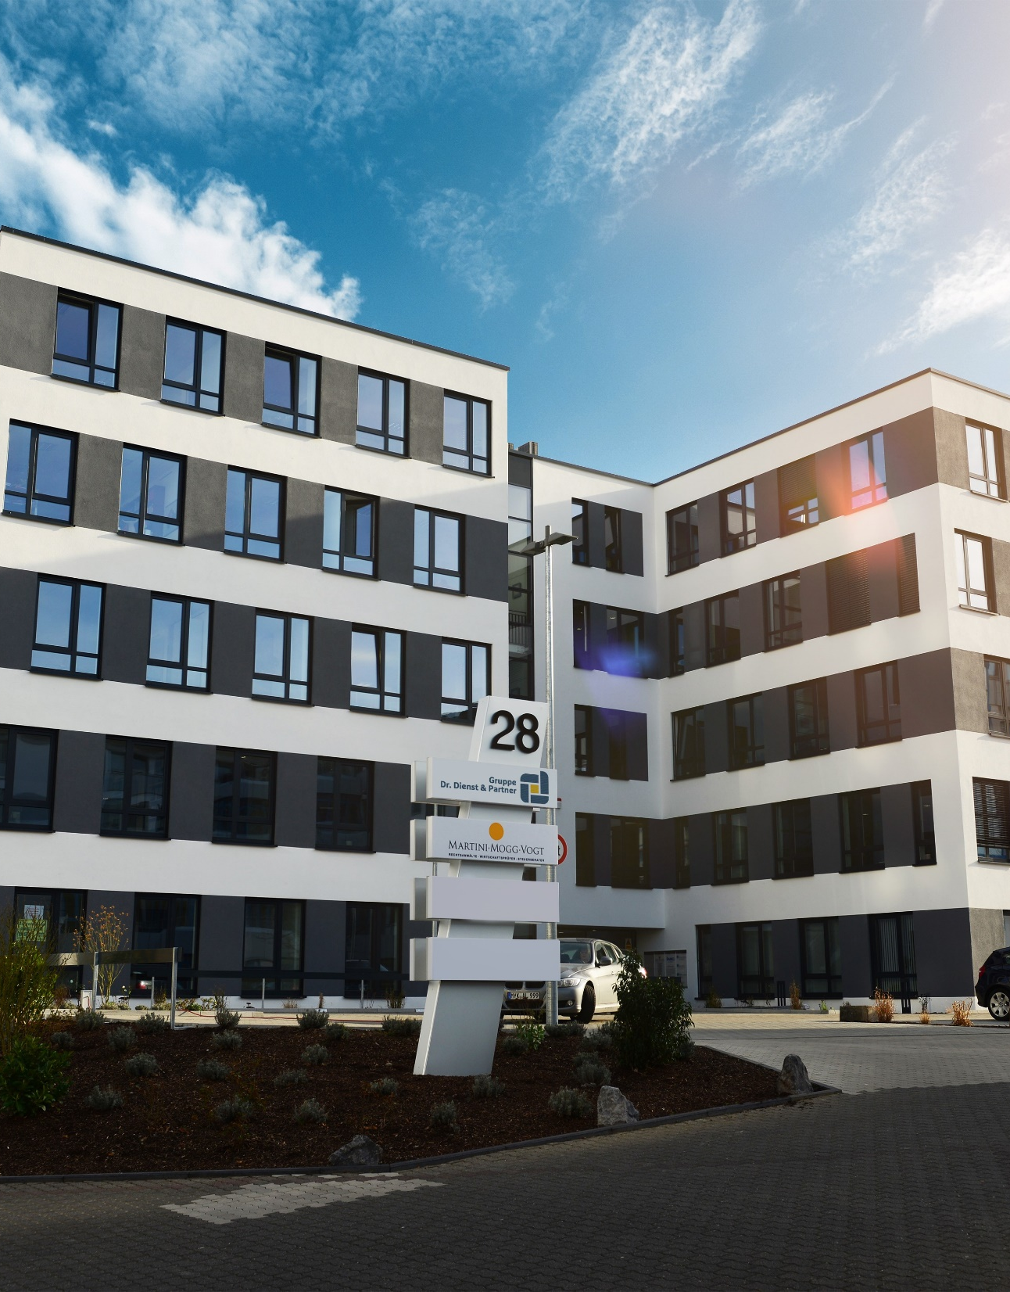
Sie haben Fragen?
Dr. Lukas Karrenbrock
Dipl. iur. oec. | StB
Tel.: 0261 – 4066185
E-Mail: lukas.karrenbrock@hlb-ddp.de
Web: www.hlb-ddp.de

